Slide 1

重塑 HRBP 角色：
引領企業 AI 轉型的策略實務
大理石之生 | 羅馬美學與四階全量對齊 (v21)

Slide 2
挑戰與契機：打破策略孤島
數據揭謬：51% 的 HRBP (人力資源業務夥伴) 在 策略參與 方面存在顯著斷層。
困局解鎖：擺脫 行政事務性束縛 (Administrative Constraints)，將產能釋放於高增值的治理領域。
轉型奇點：AI 轉型 (AI Transformation) 不僅是技術升級，更是 HR 角色邊界的重新詮釋。
MDL | PAGE 1

Slide 3

未來角色：策略人才領袖 (STL)
生存者：人機協同中的「關鍵接口」，負責校準算法偏見與情緒疏導。
產品經理：組織操作系統的設計者，將問題封裝成產品並用數據驅動增長。
使命守護者：企業長期根基的構築者，專注於文化與 AI 倫理治理 (AI Ethics Governance)。
MDL | PAGE 2

Slide 4
任務 I：主導 人力重新設計
結構調整：基於產出回收預測，執行規模化的 人力重新設計 (Workforce Redesign)。
人才韌性：將 技能再造 視為企業核心競爭力的二次投資。
職能建模：定義 AI 年代不可替代的人格化高價值領域。
MDL | PAGE 3

Slide 5
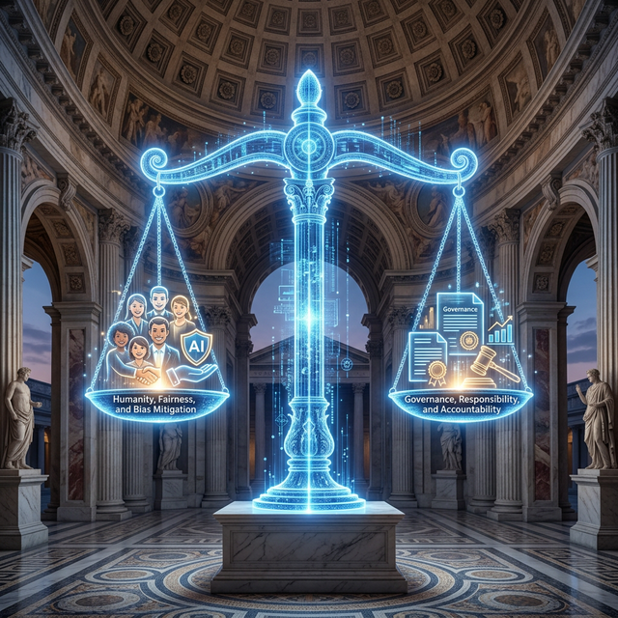
任務 II：建立 AI 倫理治理 憲法
偏見監測：建立嚴格的算法審計機制，確保 AI 倫理治理 (AI Ethics Governance) 的公正性。
透明治理：確保每一項 AI 決策皆具備可追溯性與解釋性。
品牌信任：透過負責、透明的技術應用，維護企業僱傭品牌。
MDL | PAGE 4

Slide 6
任務 III：優化 人機協作效率
共生流設計：設計具備高同步性的人機共生引擎，優化 人機協作效率 (Human-Machine Collaboration)。
心理賦能：動態評估適應度，降低轉型期的技術焦慮。
價值挖掘：挖掘 AI 產出中的非結構化洞察，輔助 STL (策略人才領袖) 決策。
MDL | PAGE 5

Slide 7
實務攻略：三階路徑
P1 (剔除)：制定 自動化路徑專案 (Automation Roadmap)，徹底回收行政型 產能回收計畫 (Cycle Time Recovery)。
P2 (強化)：利用預測模型鎖定 繼任人才庫，精準投資高階人才。
P3 (開拓)：在組織大腦中嵌入 STL (策略人才領袖) 策略節點，全面主導 AI 轉型 (AI Transformation)。
MDL | PAGE 6

Slide 8
大理石之生：
雕琢 AI 時代的策略傑作
即刻啟動產能回收與角色轉型

